Slide 1
WЕВ-ДИЗАЙН
Тема 1. Назначение, разновидности и функциональные возможности программ для публикации мультимедиа контента

Slide 2
Список использованных источников и литературы
Немцова Т. И., Назарова Ю. В. Компьютерная графика и wеb-дизайн. Практикум: учебное пособие/ под ред. Л. Г. Гагариной.- М. : Ид •ФОРУМ•: ИНФРА-М, 2010.- 288 с.:
Робин Ноблес, Керри - Лэй Греди. Эффективный Web-сайт. Учебное пособие.— М,: Издательство ТРИУМФ, 2004 — 560с.: ил.
Цель занятия:
1) ознакомиться с понятием wеb -дизайна;
2) изучить основы планирования сайта;

Slide 3
Содержание
Введение в wеb-дизайн
Организация сайта
Публикация сайта в Интернете
Графика на wеb – страницах
Цвет в дизайне
Композиция и информативность
Шрифт и текст

Slide 4
Введение в wеb-дизайн
Web-дизайн ─ это создание web-сайтов средствами программирования и компьютерной графики.
Цель занятия научится:
• разрабатывать структуру сайта;
• публиковать сайт в Интернете.

Slide 5
Основы wеb-технологий
Web - страница - это текстовый файл, содержащий текст, оформленный с помощью языка разметки HTML, а также ссылки на графические файлы (иллюстрации) и гипертекстовые ссылки на другие web-страницы сайта
HTML. Hyper Text Markup Language (язык разметки гипертекста) - язык, используемый для создания документов в Интернете.
Файлы, содержащие гипертекстовый код, имеют расширение .htm или .html.

Slide 6
Web- страницы делятся на статические и динамические по поведению документа в браузере.
Статические - означает, что страница выглядит всегда одинаково, не зависимо от действий пользователя
Динамические html страницы - эти страницы уже могут реагировать на действия пользователя и изменяться.
Например, при щелчке по тексту может показываться всплывающий блок текста с переводом слова или сортировка в базе данных.

Slide 7
Сайт (буквально «место, сегмент, часть в сети») — совокупность электронных документов (файлов) частного лица или организации в компьютерной сети, объединённых под одним адресом.
Гиперссылка - базовый функциональный элемент html-документа, представляющий собой реализацию динамической связи какого-либо объекта данной web-страницы с контекстным содержимым другого документа.
Браузеры. Для просмотра html-документов необходимо специальное программное обеспечение, предназначенное для динамической обработки кода НТМL и отображения web-страниц. Такие программы называются браузерами.

Slide 8
Сервер - это компьютер с установленным на нем специальным программным обеспечением, имеющий собственное доменное имя.
Работа системы «клиент-сервер». Функция браузера (программы- клиента) состоит в том, чтобы запросить у сервера определенную страницу, получить ее и отобразить на экране пользователя.
Поиск запрашиваемой страницы осуществляется в определенной директории, которая отведена на серверном компьютере под данный сайт.

Slide 9
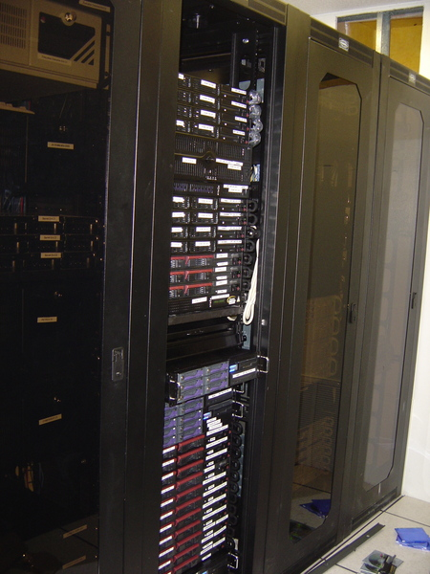

Дата-центр или центр (хранения и) обработки данных (ЦОД/ЦХОД) — это специализированное здание для размещения хостинга) серверного и сетевого оборудования и подключения абонентов к каналам сети Интернет.

Slide 10
Система адресации
Чтобы информация безошибочно могла передаваться с одного компьютера на другой, необходимо наличие уникальных адресов, с помощью которых можно однозначно определить (идентифицировать) получателя информации.
Универсальный указатель ресурса или URL (Universal Resource Locator) включает в себя:
протокол доступа к документу,
доменное имя или IP-адрес сервера, на котором находится документ,
а также путь к файлу и имя файла: protocol://domain_name/path/file_name
http:/ /www.your site.server.com

Slide 11
Специализация в wеb-дизайне
В создании крупного сайта, как правило, участвуют несколько специалистов:
• редактор wеb-кода (wеb-кодер, wеb-верстальщик);
• wеb-мастер (wеb-программист);
• wеb-дизайнер.

Slide 12
Планирование web-caйтa
Особенности проектирования сайтов.
К особенностям проектирования сайтов можно отнести следующее:
1) избыток информации;
2) люди не читают wеb-страницы, а просматривают;
3) пользователи избегают медленно загружающихся сайтов;
4) люди плохо ориентируются в большом количестве информации;
5) ограниченность кратковременной памяти человека;
6) трудности чтения с экрана монитора.

Slide 13
Организация сайта
Цель занятия:
1) изучить этапы разработки сайта и типовые виды сайтов;
2) познакомиться с принципами организации файловой структуры сайта
Основные этапы разработки сайта
1) составление технического задания;
2) подготовка текстового содержания и иллюстраций;
3) разработка дизайна сайта;
4) кодирование и проrраммирование;
5) тестирование сайта;
6) публикация и раскрутка сайта.

Slide 14
Типовые виды сайтов
Персональный сайт.
Визитная карточка.
Промо-сайт
Корпоративный сайт
Интернет-магазин.
Тематические порталы
Персональный сайт. Это, прежде всего, рассказ о себе, т. е. вольное изложение собственной биографии. Затем необходима рубрика, которую можно условно назвать «Мои хобби» или «мои увлечения», подробно рассказывающая о том, чем вы любите заниматься в свободное от дел время. Весьма желательна фотогалерея, включающая ваши фотографии, а также страницы, касающиеся вашей семьи и работы. По желанию в список разделов можно добавить страничку с подборкой ссылок, которые по тем или иным причинам кажутся вам интересными.

Slide 15
Структура страницы сайта
Сверху находится шапка сайта, или header. Традиционно там располагается название сайта или картинка, а также какие-нибудь элементы навигации, например, ссылка На главную или Напишите нам. Обычно шапка — это первое, что пользователи системы стремятся изменить в своем дизайне. Примеры нестандартных пользовательских шапок:
Вторая традиционная часть страницы — это подвал, или footer. Он расположен внизу страницы и обычно содержит сведения о создателе сайта, копирайт, год создания и т. д.
Также часто в подвалах размещают счетчики статистики и рекламу. Стилистически подвал
обычно перекликается с шапкой.
Боковые колонки сайта обычно служат для меню, навигации, элементов поиска по сайту», опросов, рекламы и т. д. Такая колонка может располагаться либо справа или слева, либо с обеих сторон. Меню лучше всего располагать именно в боковых колонках или в строке под шапкой. Если вы его уберете в подвал, то часть пользователей может его просто не найти.
Центральная колонка (или просто центр) отводится для основного содержимого сайта. Она самая широкая (2/3 экрана), чтобы было удобно просматривать и изучать информацию. В эту часть сайта нельзя добавлять яркие и пестрые подложки — в таком случае глаза буду уставать, и изучать информацию будет просто некомфортно.

Slide 16
Публикация сайта в Интернете
Цель занятия:
1) ознакомиться с возможностями публикации сайта в Интернете;
2) узнать о проблемах продвижения сайта;
3) научиться использовать mеtа-теги для описания сайта;
4) научиться размешать сайт на бесплатном хосте.

Slide 17
Чтобы опубликовать документы в Web, вы должны расположить их на постоянно доступном сервере
Web-хостингом или просто хостингом, называется размещение web-страниц в сети Интернет на заранее арендованном дисковом пространстве какого-либо сервера (бесплатный хостинг, хостинг у провайдера, платный хостинг).
Публикация контента в социальных сетях

Slide 18
Продвижение сайта
Регистрация в каталогах и поисковых системах.
Размещение описания сайта в рассылках-обзорах Сети.
Обмен ссылками с другими сайтами.
Баннерная реклама.
Написание собственных статей.
Открытие собственной рассылки.
Подбор ключевых слов
Использование МЕТА-тегов

Slide 19
Графика на web-страницах
Название и логотип компании должны выделяться, но так, чтобы не притягивать к себе все внимание посетителя сайта
Иллюстрации должны отображать реальное содержание web-сайта.
Избегайте использования фоновых изображений
Не рекомендуется использовать для текста и фона страницы сайта слабоконтрастные цвета

Slide 20
Цвет в дизайне
Цель занятия:
1) познакомиться с понятием цвета;
2) узнать правила сочетания цвета;

Slide 21
Цвет - свойство света вызывать определенное зрительное ощущение в соответствии со спектральным составом отражаемого или испускаемого излучения.
Цвет - один из основных аспектов восприятия графики.
Мозг человека одновременно воспринимает только 3-4 цвета. Обильность цветов отвлекает, уменьшает внимание

Slide 22
Общеизвестно, например, что красный, синий и голубой цвета нравятся мужчинам, а традиционные женские цвета - розовый, желтый, фиолетовый.
Не нужно избегать какого-либо цвета - не забывайте, что цвет влияет, скорее, не на умственное восприятие, а на эмоциональное.

Slide 23
При создании произведений искусства, дизайна, рекламы художники пользуются понятием цветовой гармонии.
В переводе с греческого языка гармония буквально означает связь, стройность, соразмерность.
Одним из принципов гармоничного согласования цветов является их расположение на основе «равносторонности», когда цвета находятся в круге на одинаковом расстоянии друг от друга и при соединении их прямыми линиями образуются правильные геометрические фигуры. Если в композиции используются три цвета, то для их гармонизации необходимо применять вписанный в круг правильный (равносторонний) треугольник, если четыре цвета, требуется применять квадрат, пять цветов –правильную пентаграмму, шесть - правильный шестиугольник т. д.
Во всех случаях сумма цветов по-прежнему останется равной нейтральному серому цвету.

Slide 24
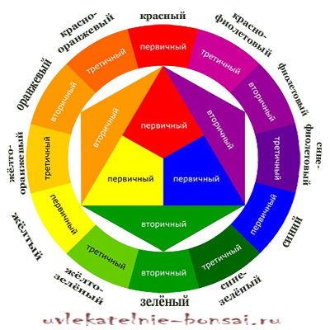
Цветовой круг Иттена
Гармоничность, а соответственно и дисгармоничность цветовых сочетаний можно определить по цветовому кругу. Цветовой круг представляет собой полный переход цветов спектра, расположенных по окружности
В круге Иттена основой являются три цвета: синий, красный и жёлтый.
Профессиональные веб-дизайнеры часто придерживаются одной схемы: • Они подбирают контрастные цвет фона и текста. Так легче читать и воспринимать статьи. • Кроме того, избегают аляповатости: количество цветов ограничено, стараясь в то же время не использовать их слишком мало, чтобы не сделать дизайн скучным. • Не пренебрегают интенсивными цветами, чтобы привлечь посетителя. • Ищут вдохновения и новых колористических комбинаций в природных цветовых сочетаниях.

Slide 25
Композиция и информативность
Цель занятия:
познакомиться с основными принципами построения композиции;
Композиция - сочетание различных частей в одно целое в соответствии с определенной идеей
При создании композиции необходимо определить :
• смысловой центр (основная идея произведения) ;
• изобразительный центр (точка внимания);
• логику композиции (порядок рассмотрения и восприятия композиции) .

Slide 26
Порядок. В любом изображении необходимо выдержать определенный порядок, ведь человек, глядя на изображение, пытается найти там зашифрованный смысл. Зрителю всегда следует немного подольстить - сделайте порядок простым и понятным, и ему покажется, что он разгадал вас, а ваш рисунок вызовет у него положительные эмоции.
Равновесие. Равновесие формы - состояние, при котором все элементы сбалансированы между собой, вызывают ощущение покоя и уверенности.
Контраст. Контраст выделяет часть изображения, расставляет акценты, выражает энергию и силу произведения. Контраст - резкое различие элементов композиции, мощное средство усиления выразительности.
Ритм - это темп, напряжение дизайнерской работы. Он связывает отдельные линии, плоскости, формы, настраивает движение глаз зрителя по объекту или изображению.

Slide 27
Гармония и центр композиции.
Гармония – соразмерность всех частей целого.
Цельность произведения определяется возможностью сразу охватить его взглядом и одновременно определить основную часть, вокруг которой располагаются не столь значимые, но тем не менее необходимые элементы композиции.
Центр композиции - это ее главный смысловой элемент.
Форма и место размещения центра могут быть любыми, но главная часть композиции всегда содержит внутри себя точку или линию, относительно которой устанавливается равновесие боковых частей или верха и низа.

Slide 28
Информативность дизайнерской работы
Несмотря на важность композиционного построения, следует учитывать, что основная часть информации передается зрителю посредством текстов и фотографий. Содержание оказывает огромное влияние на общее впечатление от изображения: ясно, что даже отлично подобранные пропорции, сочетания форм и цветов не смогут компенсировать информационную пустоту. Информация должна быть легко доступной для восприятия .Тексты лучше всего выводить черными буквами на светлом фоне, так он легче будет читаться. Белые буквы на черном фоне читаются труднее, но хуже всего воспринимается текст другого цвета, отличного от черного и белого, - контрастность в этом случае заведомо снижена.

Slide 29
Шрифт и текст
Цель занятия:
l) познакомиться со шрифтовым дизайном;
2) узнать правила подбора шрифтов;
Ни одна работа не обходится без шрифтовых заголовков, логотипов, надписей и это самая ответственная часть любого проекта. Большинство современных профессиональных шрифтов ,созданных лучшими художниками на основе вековых традиций ,могут подходить или не подходить к конкретному случаю. Поэтом у подбор оптимального шрифта и подгонка его по месту - не только важная часть любого проекта, но и хорошее упражнение для развития дизайнерского вкуса и чувства формы .
Главное правило подбора шрифтов для дизайнерского проекта заключается в том, что композиция должна содержать минимальное количество шрифтов. Шрифты должны быть резко различными, контрастирующими и тем самым поддерживающим и друг друга.

